Slide 1

第四章 根轨迹法
4.1 根轨迹法的基本概念
4.2 绘制根轨迹的基本法则
4.3 广义根轨迹
4.4 利用根轨迹分析系统性能

Slide 2
根轨迹法特点：
（1）图解方法，直观、形象
（2）适合于研究当系统中某一参数变化时，系统性能的变化趋势
（3）近似方法，不十分精确

Slide 3
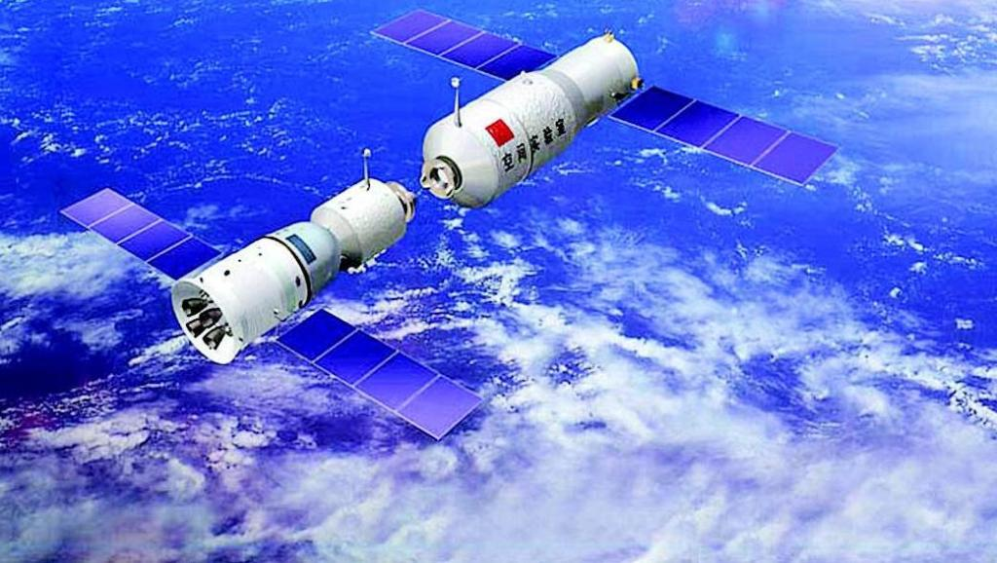
2013年6月11日17点38分，神舟十号发射成功。
中国第一个可以实际应用的天地往返运输系统！

Slide 4

神州10号飞船的腾空视频
可上九天揽月，可下五洋捉鳖，谈笑凯歌还。

Slide 5
4.1 根轨迹法的基本概念
1 根轨迹概念
系统某一参数由0 → ∞变化时，闭环极点在 s平面相应变化所描绘出来的轨迹。
(一般以开环增益K为变化参数)
利用系统的开环传递函数的零极点分布来研究闭环系统的极点的分布。

Slide 6


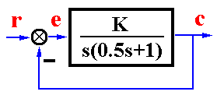

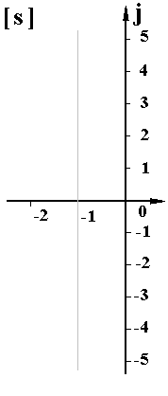
例1 系统结构图如图所示，分析λ 随开环增益K 变化的趋势。
解.
K*=2K P₁ P₂
K : 开环增益
K*: 根轨迹增益

Slide 7
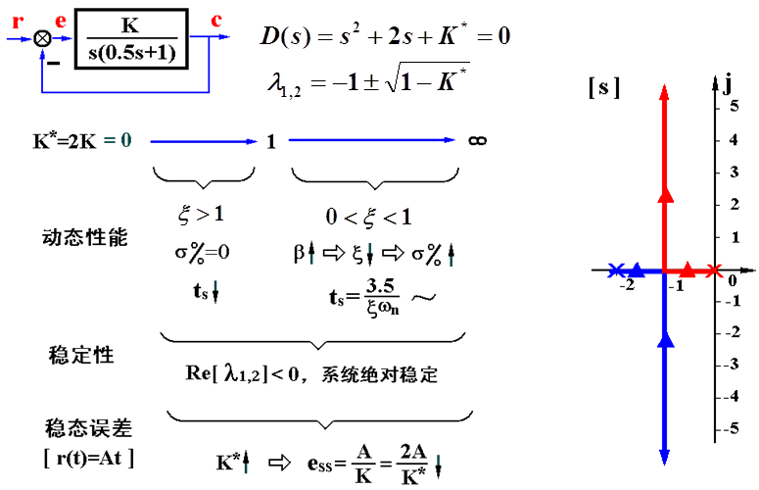

Slide 8
2 绘制根轨迹的条件
+
G(s)
-
开环传函
H(s)
闭环传递函数分母方程
(其解为特征根)
幅值条件
相角条件

Slide 9
时间常数表达式
N＋r = n > m
零极点表达式
K : 开环增益
K*: 根轨迹增益

Slide 10
— 幅值条件
—相角条件
由开环零极点指向轨迹点的向量的方位角。

Slide 11
根轨迹的2个条件含义
当K*从 变化时，S 平面上系统特征根的变化形成轨迹。每一个K*值，按幅值条件对应于根轨迹上的n个点。
对s平面上任意的点，总存在一个 K* ，使其满足模值条件，但该点不一定是根轨迹上的点。
根轨迹 上的点符合相角条件，且符合相角条件的点一定在根轨迹上。故 相角条件是根轨迹的充要条件。

Slide 12
4.1 根轨迹的基本概率
线上作答
1.下列描述中，正确是（ ）
A.根轨迹法可以精确反应系统中某一参数变化时，系统性能的变化趋势。
B.系统某一参数由0→∞变化时，闭环零点在s平面相应变化所描绘出来的轨迹称为根轨迹
C.根轨迹上的点符合相角条件，且符合相角条件的点一定在根轨迹上。故相角条件是根轨迹的充要条件
D.对s平面上任意的点,总存在一个 K*,使其满足模值条件，则该点定是根轨迹上的点
2.根轨迹法是一种（ ）
A.解析分析法 B.时域分析法 C.频域分析法 D.时频分析法

Slide 13
4.2 绘制根轨迹法的法则
法则1 根轨迹的对称性
根轨迹是对称于实轴的。闭环特征方程的根只有实数和复数，实数位于实轴上，复数必共轭，故根轨迹对称于实轴。
法则2 根轨迹的分支数、起点和终点
根轨迹的分支数与系统阶次n相等，根轨迹起始于开环极点，终止于开环零点；如果开环极点个数 n大于开环零点个数m ，则有 n-m 条根轨迹终止于无穷远处。

Slide 14

闭环极点就是开环极点，即根轨迹起于开环极点
闭环极点也就是开环零点。若开环零点数m 小于开环极点数n ，则有n-m条根轨迹终止于 平面无穷远处

Slide 15
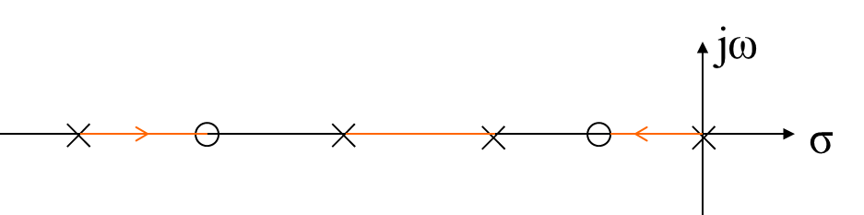
法则3 实轴上的根轨迹
实轴上的某一区域，若其右边开环实数零极点个数之和为奇数，则该区域必为根轨迹。

Slide 16
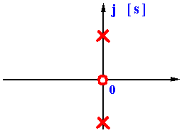
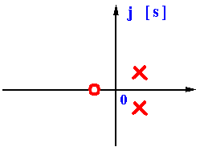
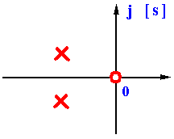



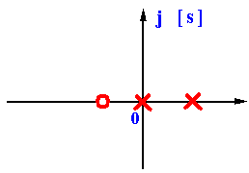

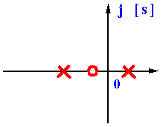
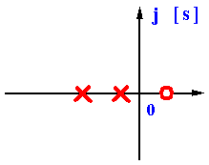
定理：若系统有2个开环极点，1个开环零点，且在复平面存在根轨迹，则复平面的根轨迹一定是以该零点为圆心的圆弧。

Slide 17
法则4 根轨迹的渐近线
渐近线与实轴的交点
渐近线与实轴的夹角
n > m时，n-m条根轨迹沿渐近线趋于无穷远处的规律。

Slide 18
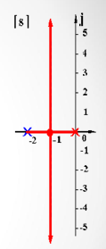
例 系统开环传递函数为
，试绘制根轨迹 。
解. ① 实轴上的根轨迹：[-2，0]
② 渐近线：

Slide 19
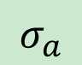
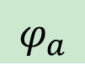
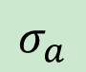
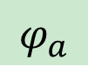

Slide 20

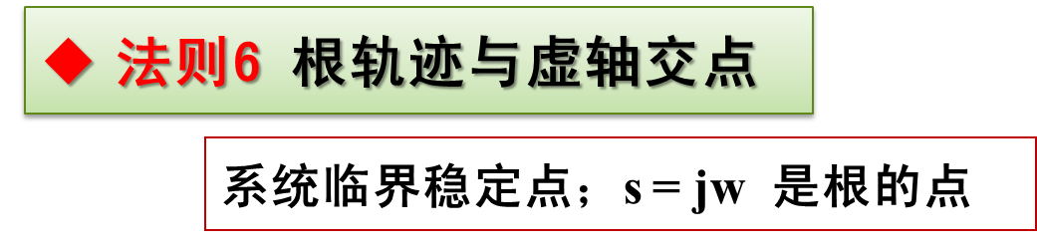
法则5 根轨迹的分离点与汇合点d
（对应重根）
或者
特征方程式有重根的条件
所求的根并非都是分离点或汇合点，只有位于根轨迹上的那些重根才是实际的分离点或汇合点

Slide 21
例 单位反馈系统的开环传递函数
绘制根轨迹。
解.
① 实轴上的根轨迹：(-∞,-2], [-1,0]
② 渐近线：
③ 分离点 ：
整理得：
解根：

Slide 22
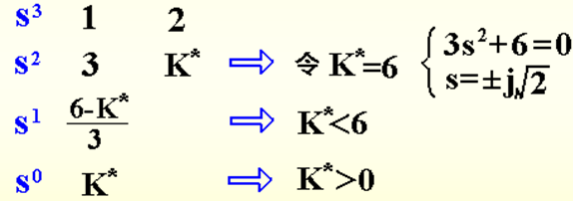
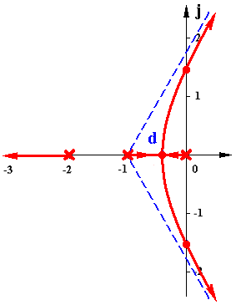
④ 与虚轴交点：
解法I ：
Routh ：
解法II ：

Slide 23
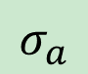
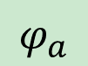

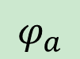

Slide 24

法则7 根轨迹的出射角/入射角
出射角
入射角
为其他开环零极点对出射点或入射点提供的相角

Slide 25

例 单位反馈系统的开环传递函数如下，绘制根轨迹。
只有一条根轨迹趋向无穷远，渐近线亦只有一条
根轨迹的渐近线与实轴夹角为
渐近线与负实轴重合

Slide 26
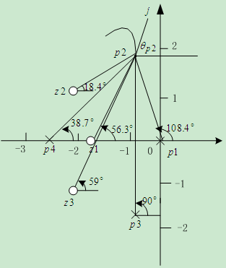
出射角

Slide 27
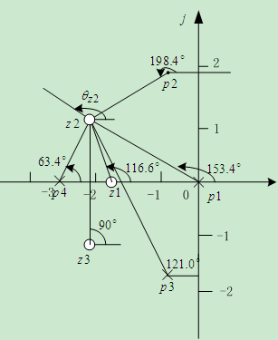
入射角

Slide 28
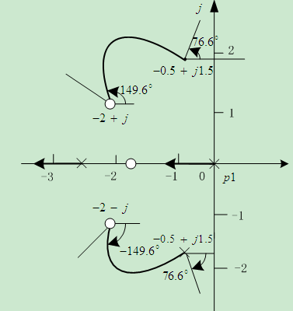
根轨迹图

Slide 29
例
取
出射角

Slide 30
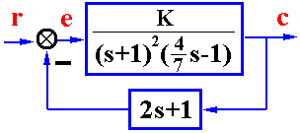
例1 系统结构图如图所示
（1）绘制当K*= 0→∞ 时系统的根轨迹；
（2）分析系统稳定性随 K 变化的规律。
解. (1)
① 实轴上的根轨迹：[-0.5, 1.75]

Slide 31
② 渐近线：
③ 出射角：
④ 与虚轴交点：

Slide 32
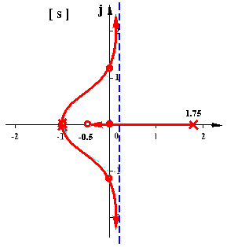

Slide 33
法则8 根轨迹根之和
n-m ≥ 2时，闭环根之和保持一个常值。
n-m ≥ 2时,一部分根左移,另一部分根必右移,且移动总量为零。

Slide 34
4.2 绘制根轨迹的基本法则
线上作答
1.下列描述正确的是（ ）
A.根轨迹具有对称性，即：关于实轴与虚轴对称。
B.对于n阶系统，其特征方程的根与根轨迹的分支数都为n。
C.根轨迹起于开环零点，终于开环极点或无穷远处。
D.实轴某一区域，若其右边开环实数零极点个数之和为偶数，则该区域必为根轨迹。
2.实轴上根轨迹右端的开环零极点个数之和为（ C ）
A.零 B.大于零 C.奇数 D.偶数

Slide 35
讨论：
1 利用根轨迹法，对系统稳定性的判断。
2 前面研究的根轨迹法，针对的是根轨迹增益K*的变化；那系统中其他参数的变化，可以使用前面的绘制法则吗？
（结论：狭义根轨迹）
（引出：广义根轨迹）

Slide 36
4.3 特殊根轨迹
广义根轨迹
闭环特征方程
进行等效变换
等效开环传递函数为

Slide 37
例 已知某负反馈系统的开环传递函数，试画出
时的广义根轨迹
解：系统闭环特征方程为
等效开环传递函数为

Slide 38
，有2条轨迹
两条根轨迹分别起于开环极点
终于位于原点处的零点和无穷远处
实轴上的根轨迹位于负实轴
渐近线：

Slide 39
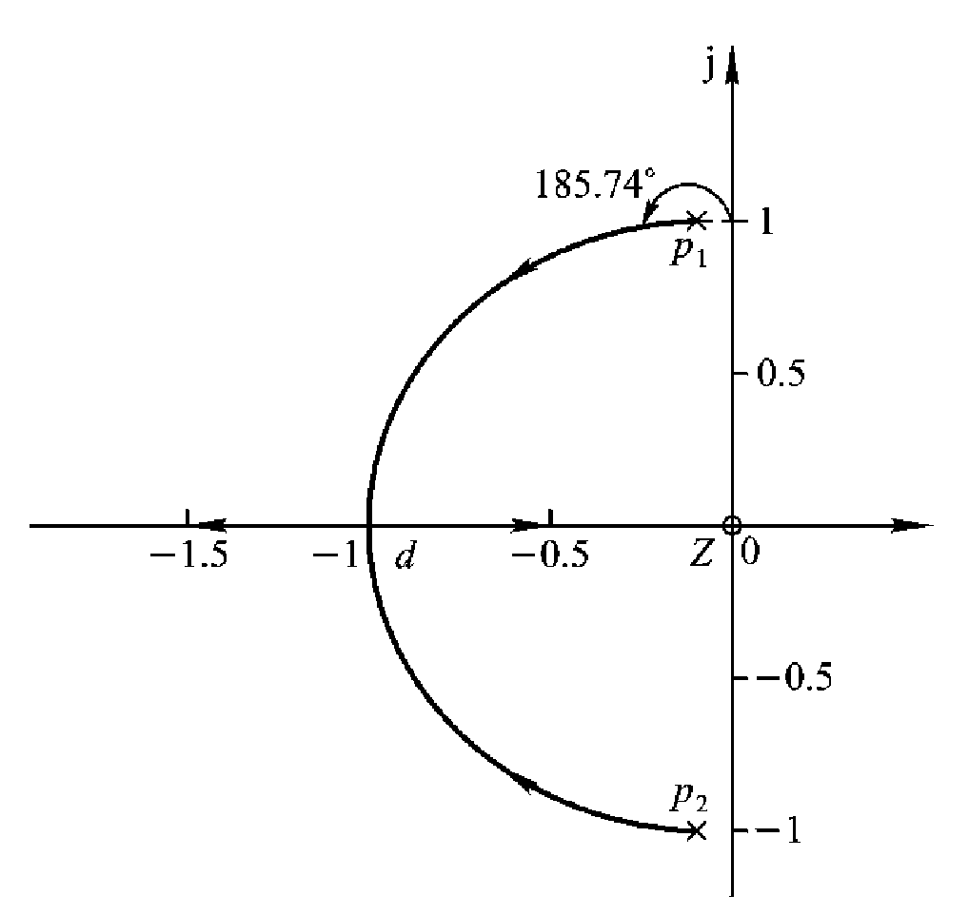
出射角：
分离点坐标 d：
该根轨迹在复平上部分是以零点为圆心，以零点到分离点之间距离为半径的圆的一部分

Slide 40
零度根轨迹
系统实质上处于正反馈时的根轨迹
—幅值条件
—相角条件
★ 法则 3 实轴上的根轨迹
其右方实轴上的开环零极点个数总和为偶数的区域
★ 法则4 渐近线与实轴的夹角
法则7 根轨迹的出射角/入射角
出射角
入射角

Slide 41
例 设某系统的结构图如图所示，其中
解：该系统为正反馈，应绘制零度根轨迹
系统开环传递函数即为G(s)
渐近线：

Slide 42
分离点：
出射角：
临界开环增益
坐标原点对应的根轨迹增益为临界值，由模值条件求得

Slide 44
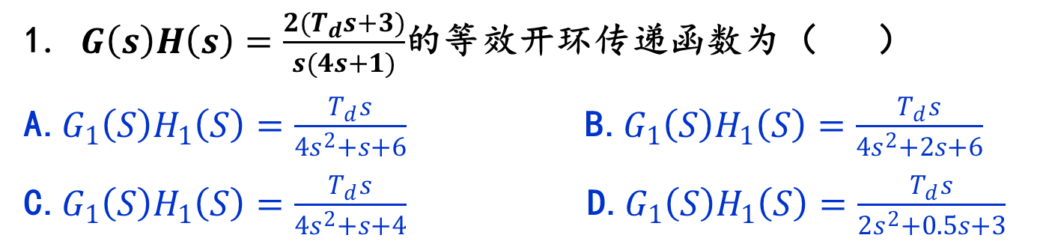
4.3 特殊根轨迹
线上作答
1. $G\left(s\right)H\left(s\right)=\frac{2(T_{d}s+3)}{s(4s+1)}$的等效开环传递函数为（ ）
A.$G_{1}\left(S\right)H_{1}\left(S\right)=\frac{T_{d}s}{4s^{2}+s+6}$ B.$G_{1}\left(S\right)H_{1}\left(S\right)=\frac{T_{d}s}{4s^{2}+2s+6}$
C.$G_{1}\left(S\right)H_{1}\left(S\right)=\frac{T_{d}s}{4s^{2}+s+4}$D.$G_{1}\left(S\right)H_{1}\left(S\right)=\frac{T_{d}s}{2s^{2}+0.5s+3}$
2.下列关于零度根轨迹描述错误的是（ ）
A. 实轴上的根轨迹位于其右方实轴上的开环零极点个数总和为偶数的区域。
B.渐近线与实轴的夹角为φ_a=2kΠ/(n-m)(k=0,1,2……n-m-1).
C.根轨迹的出射角的计算公式为φ_p=(2k+1)Π+ φ；
D. 对于n阶系统，其特征方程的根与根轨迹的分支数都为n。

Slide 45
4.4 闭环零极点分布与阶跃响应的关系
系统稳定则必须使所有的闭环极点位于xy轴的左半平面
系统快速性好，则应使阶跃响应式中的每个瞬态分量 衰减得快
闭环零、极点应成对靠近，且闭环极点间的距离要大
系统平稳性好则要求复数极点最好设置在S平面中与负实轴成 夹角线附近

Slide 46
主导极点与偶极子
离虚轴最近的一个（或一对）闭环极点对系统动态过程性能的影响最大,称之为主导极点
一对靠得很近的闭环零极点称为偶极子
有意识地在系统中加入适当的零点，以抵消对动态过程影响较大的不利极点

Slide 47
4.5 开环零极点分布对根轨迹的影响
增加开环极点：重心向右移
增加开环零点： 重心向左移

Slide 48
增加开环偶极子： 在原点附近增加开环偶极子，系统的动态性能变化不大，稳态性能得到提高
根轨迹局限: (1)无闭环零点信息
(2)表达稳态误差不直观
学习用MATLAB绘制根轨迹

Slide 49
4.4 系统闭环零极点分布和阶跃响应的关系
线上作答
1.下列描述错误的是（ ）
A.要求系统稳定，则必须使所有的闭环极点位于 s 的左半平面.
B.要求系统快速性好，闭环零点与闭环极点应该成对的靠近。
C.要求系统平稳性好, 则要求复数极点最好设置在s平面中与负实轴成±45°夹角线附近.
D. 要求系统快速性好，闭环极点间的距离要小。
2.对系统动态过程性能影响较大的点为（ ）
A.开环零点 B.开环极点 C.闭环零点 D.闭环极点

Slide 50


对“神十”着陆速度持续精准的控制作用下，其安全着陆的画面。

Slide 51
本 章 小 节
掌握开环根轨迹增益kg（或开环比例系数k）变化时系统闭环根轨迹的绘制。
（1）根轨迹方程
（2）绘制根轨迹的基本法则
（3）根轨迹的分析
了解闭环零、极点的分布和系统阶跃响应的定性关系及系统根轨迹分析的基本思路，正确理解偶极子和主导极点等基本概念，会用主导极点的概念估算系统的性能指标

Slide 52
本次课程作业
4-2、4-4、4-11、4-14
预习频域分析的概念

